Slide 1
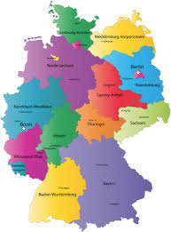
ALEMANIA

Slide 2
CARACTERISTICAS
-muy ordenados
- muy metódicos
- muy directos
-Lenguas alto germánicas y bajo germánicas
-Lenguas autóctonas
-SON PROTESTANTES O CATOLICOS LA MAYORIA DE LOS ALEMANES

Slide 3
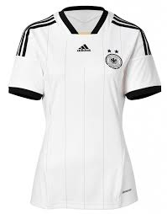
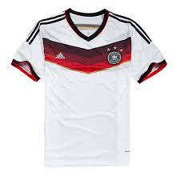
Camisetas

Slide 4

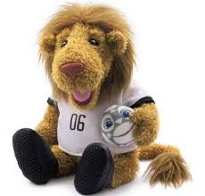
LOGOTIPO

Slide 5
Slogan
Con Esfuerzo y Compresión 902 Representando a Alemania Sera El Mejor.

Slide 6
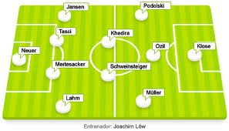
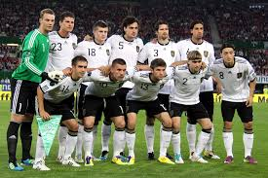
INTEGRANTES

Slide 7
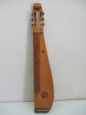
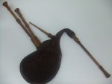
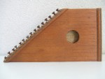
INSTRUMENTOS
Dúlcimer Tipo:
Cordófono rasgado
Sackpfeifen Tipo:
Aerófono de lengüeta
Citarina Tipo: Cordófono Punteado

Slide 8
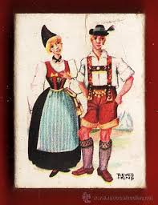
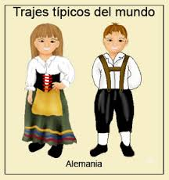
TRAJES TIPICOS

Slide 9

LOGOTIPO

